Slide 1
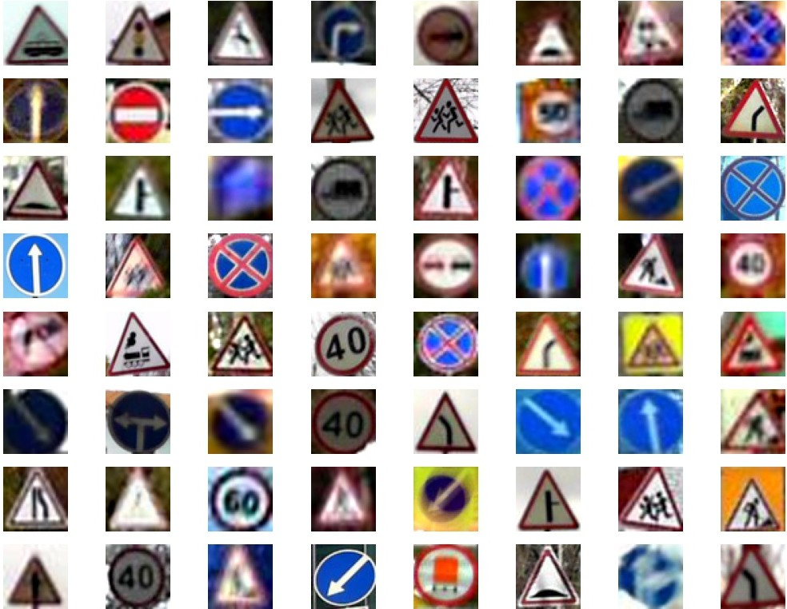
Соревнование по классификации дорожных знаков
Public score: 0.97417
Private score: 0.97130
AI Masters
Сергей Руднев

Slide 2
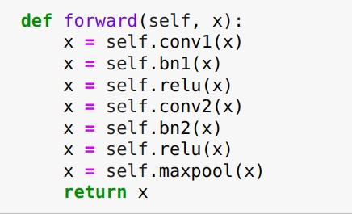
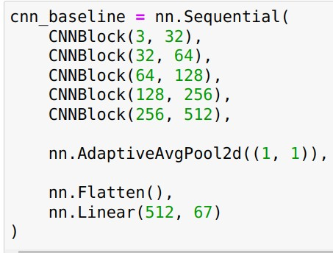
Baseline
В качестве бейзлайна была использована нейронная сеть, состоящая следующих блоков
Также она включала в себя слой пулинга и линейный слой

Slide 3
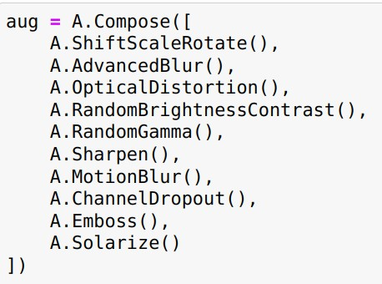
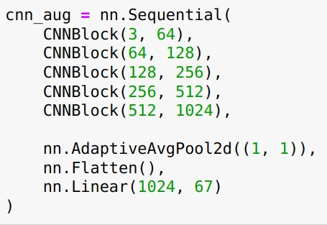
Аугментация
Для уменьшения переобучения и увеличения разнообразия обучающей выборки была использована аугментация из библиотеки albumentations, а также была немного увеличена сложность модели
Получилось добиться уменьшения переобучения и повысить скор на тестовой выборке

Slide 4
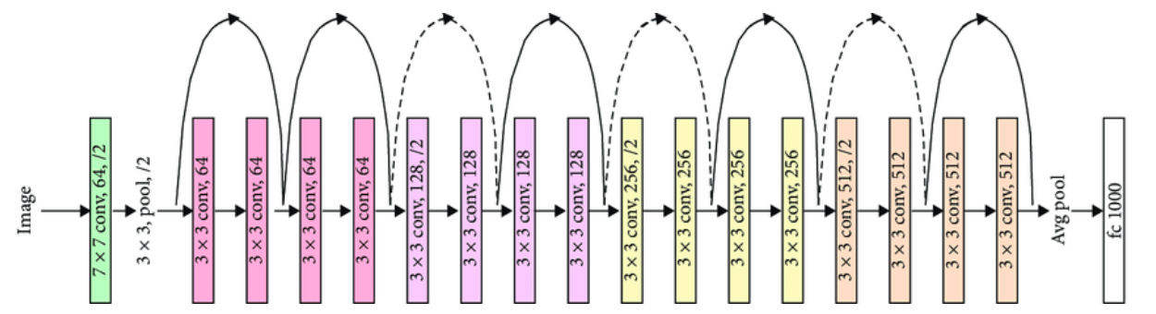
Предобученная модель
Затем была использована предобученная модель resnet18 из библиотеки torchvision
Были взяты два первых её слоя, а дальше использован нужный линейный слой.
Сначала небольшое количество эпох происходило обучение только последнего слоя, чтобы избавиться от шума и не испортить уже обученные веса resnet18. Качество модели оказалось даже хуже, чем у использованной ранее. Затем аналогичным образом была использована предобученная resnet152, которая показала небольшой прирост в качестве на тестовой выборке по сравнению с resnet18, но всё равно хуже, чем при использовании своей модели

Slide 5
LR scheduling
Также был использован подход адаптивного выбора lr.
Если лосс какое-то количество эпох не падает, то lr уменьшался, это помогало оптимизатору выйти с плато, в которое он попадал. Также был использован подход CosineAnnealingLR, при котором lr изменялся по определённому заданному закону.
Это помогло добиться прироста в качестве

